Slide 1
Đèn thông minh phần 1: Tạo một thiết bị kết nối với AWS IOT core
Huong Nguyen
2018

Slide 2
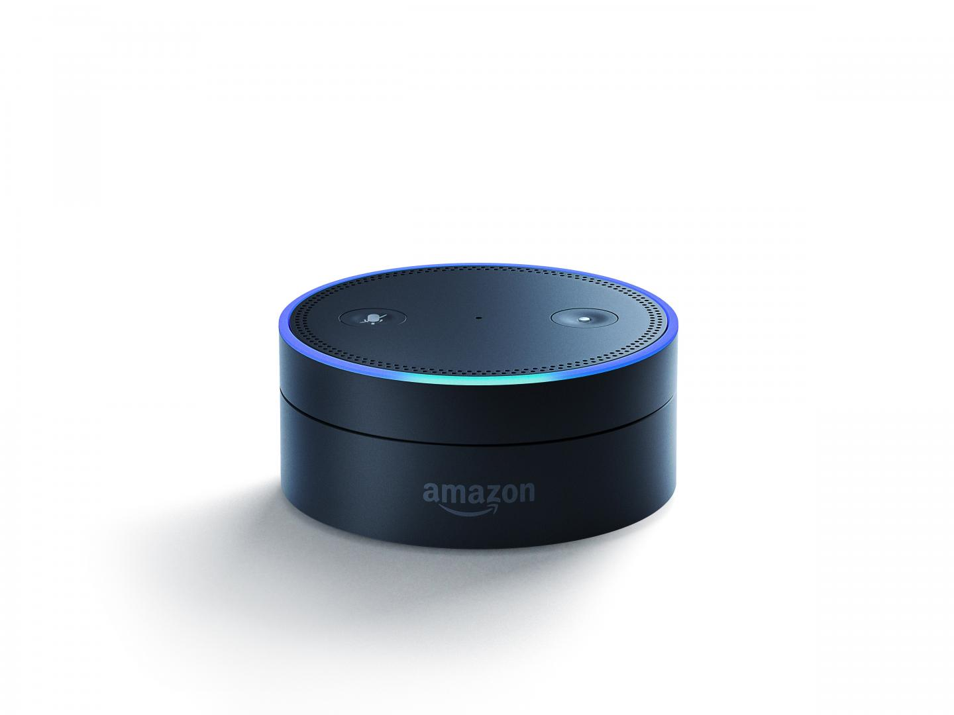
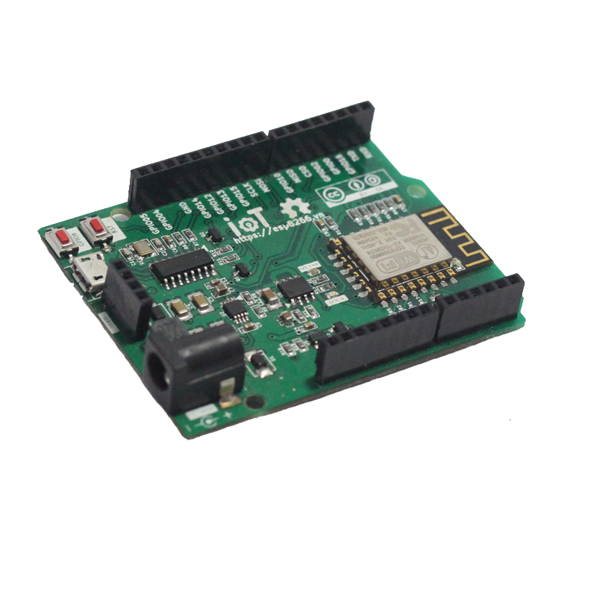
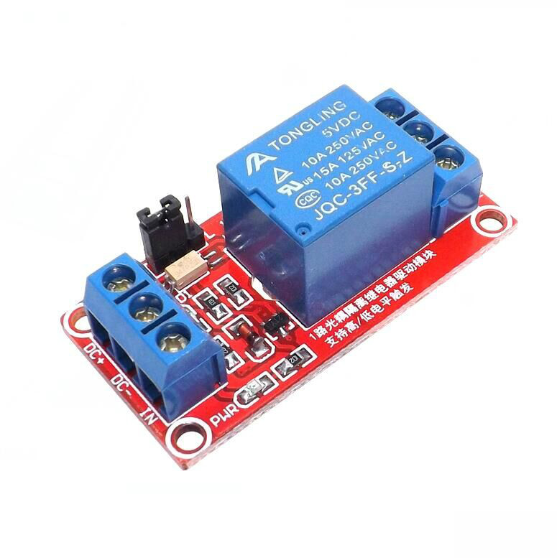
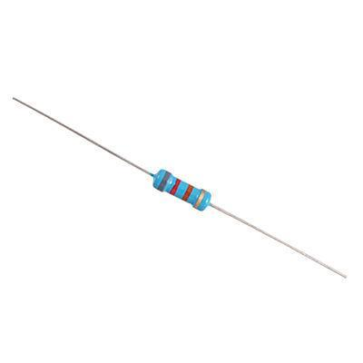
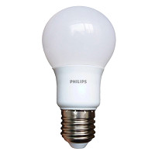
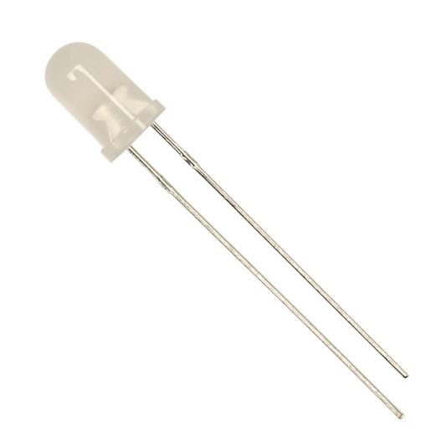
Phần cứng cần thiết:
Amazon Echo (hoặc Alexa app giả lập)
Board ESP 8266
1 Đèn Led
1 Điện trở (1k)
1 Module relay 1 kênh 5v
1 Bóng đèn (có đui)
ESP8266 - IoT WiFi Uno
Alexa
Bóng đèn
Mạch Relay
Điện trở
Đèn LED

Slide 3
Phần mềm cần thiết:
Arduino IDE
Thư viện Arduino cho ESP 8266
Tham khảo các bước cài đặt tại địa chỉ: https://arduino.esp8266.vn/basic/index.html

Slide 4
Tài liệu cho bài học:
Github bài 14-15. Smart Light:
https://github.com/Huong-nt/EduMall-KhoaHocIOT/tree/master/14-15.%20Smart%20Light

Slide 5



Mô hình thiết kế: tổng thể hệ thống
Alexa
Nhận lệnh điều khiển
Mạch ESP8266
AWS IoT
Ra lệnh điều khiển
AWS Lambda
Publish bản tin điều khiển
Qui định topic subscribe: “aws/light/control/”

Slide 6
Thiết lập AWS IoT core
- Qui định topic subscribe: “aws/smartdevices/control/”
- Qui định bản tin với định dạng json:
{
“type”: “control”,
“device”: “light”,
“power”: “on” // power: on or off
}

Slide 7
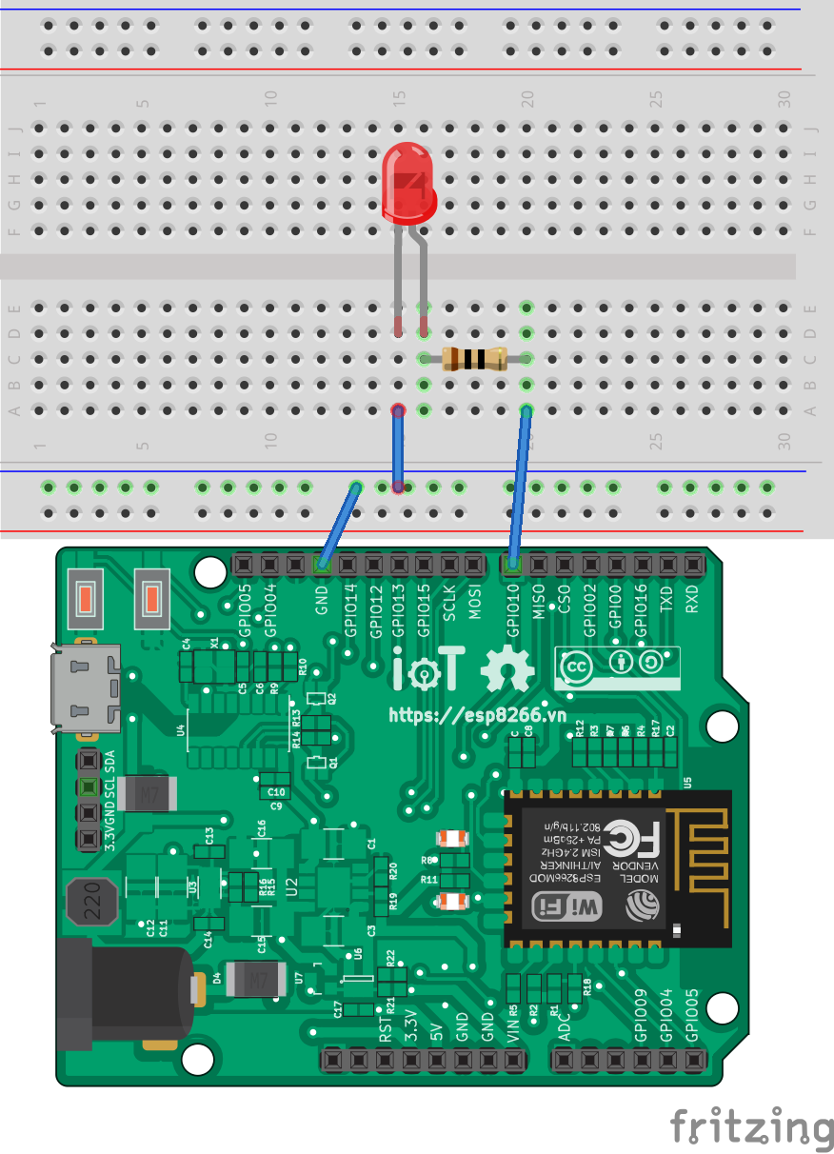
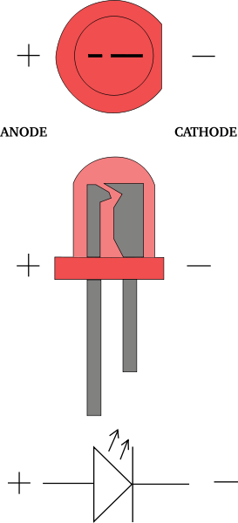
Mô hình thiết kế: phía thiết bị
Ground (GND)
GPIO 10
Notes:
Đây mình có vẽ mạch theo Board ESP 8266 Uno. Mọi người ai có mạch ESP 8266 khác thì làm hoàn toàn tương tự
Ở đây mình nối Led với chân GPIO số 05
Các bạn chú ý Cathode nối với cực âm (Có đầu to)
Anode nối với cực dương( Đầu nhỏ)

Slide 8
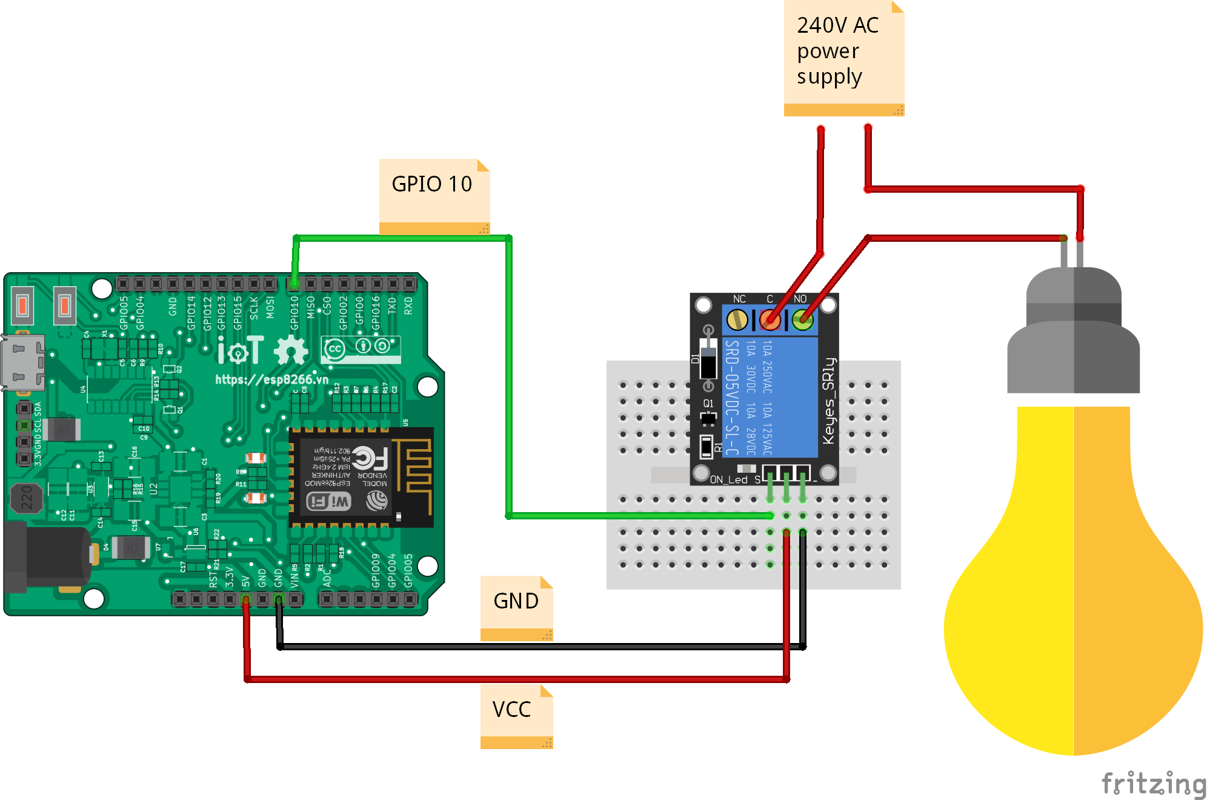

Slide 9
Thực hành

